Slide 1
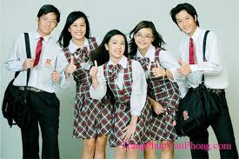
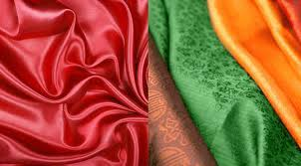
PHÒNG GIÁO DỤC VÀ ĐÀO TẠO QUẬN GÒ VẤP
BÀI GIẢNG TRỰC TUYẾN - MÔN CÔNG NGHỆ LỚP 6
CHỦ ĐỀ 3:
TRANG PHỤC VÀ THỜI TRANG

Slide 2
CHỦ ĐỀ 3:
TRANG PHỤC VÀ THỜI TRANG
NỘI DUNG CHÍNH
CÁC LOẠI VẢI THƯỜNG DÙNG TRONG MAY MẶC.
TRANG PHỤC
THỜI TRANG
DỰ ÁN 3: EM LÀM NHÀ THIẾT KẾ THỜI TRANG

Slide 3
CHỦ ĐỀ 3:
TRANG PHỤC VÀ THỜI TRANG
I. CÁC LOẠI VẢI THƯỜNG DÙNG TRONG MAY MẶC:

Slide 4
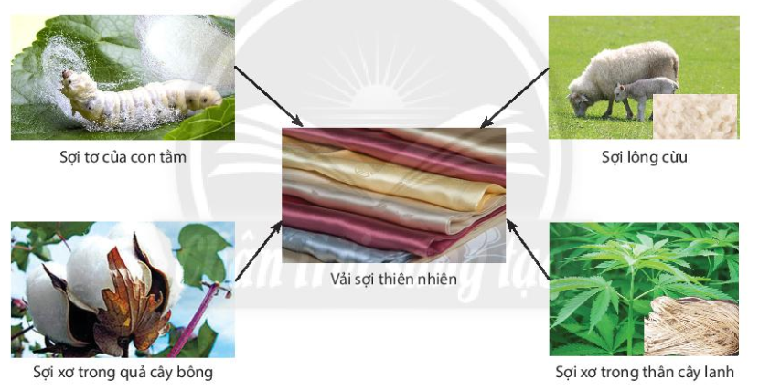
I. CÁC LOẠI VẢI THƯỜNG DÙNG TRONG MAY MẶC.
Quan sát hình 6.1 và nội dung SHS trang 45, em hãy nêu nguồn gốc và tính chất của vải sợi thiên nhiên. Từ đó, em hãy cho biết đặc điểm chung của các nguyên liệu sản xuất vải sợi thiên nhiên.
1. Vải sợi thiên nhiên:
- Nguồn gốc của vải sợi thiên nhiên: ………………………………...
- Tính chất của vải sợi thiên nhiên: ………………………………….

Slide 5
I. CÁC LOẠI VẢI THƯỜNG DÙNG TRONG MAY MẶC.
1. Vải sợi thiên nhiên:
Nguồn gốc của vải sợi thiên nhiên: các dạng sợi có sẵn trong tự nhiên có nguồn gốc từ thực vật hoặc động vật.
Tính chất của vải sợi thiên nhiên: độ hút ẩm cao, mặc thoáng mát, dễ bị nhàu, phơi lâu khô.

Slide 6

CHỦ ĐỀ 3:
TRANG PHỤC VÀ THỜI TRANG
(Tiết 1)
I.CÁC LOẠI VẢI THƯỜNG DÙNG TRONG MAY MẶC.
1. Vải sợi thiên nhiên:
- Vải sợi thiên nhiên được dệt bằng các dạng sợi có sẵn trong tự nhiên có nguồn gốc từ thực vật hoặc động vật như vải bông (từ cây bông), vải lanh (từ cây lanh), vải tơ tằm (từ tơ tằm), vải len từ (lông cừu, dê, lạc đà, vịt).
- Độ hút ẩm cao, mặc thoáng mát, dễ bị nhàu, phơi lâu khô.

Slide 7
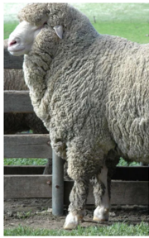
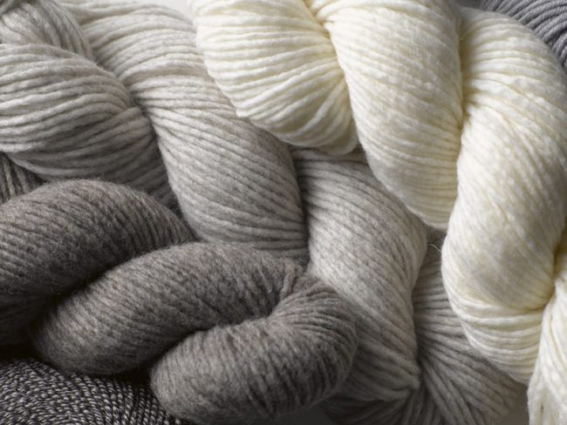
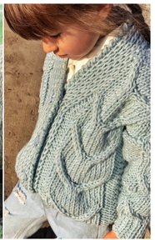
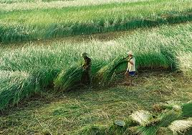
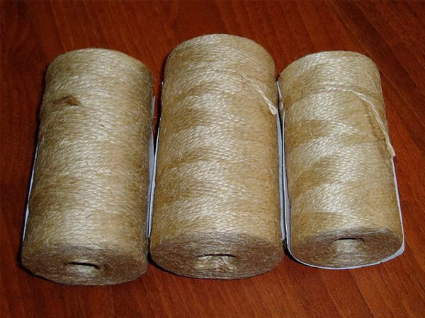
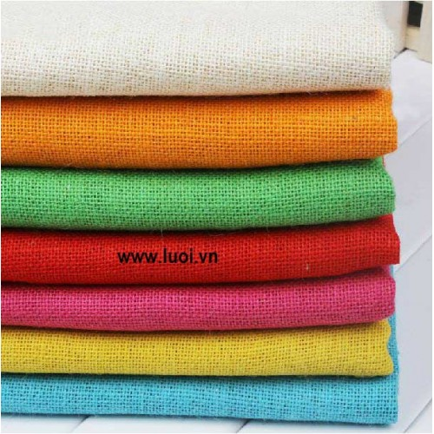
VẢI LEN TỪ LÔNG CỪU
VẢI ĐAY TỪ CÂY ĐAY

Slide 8
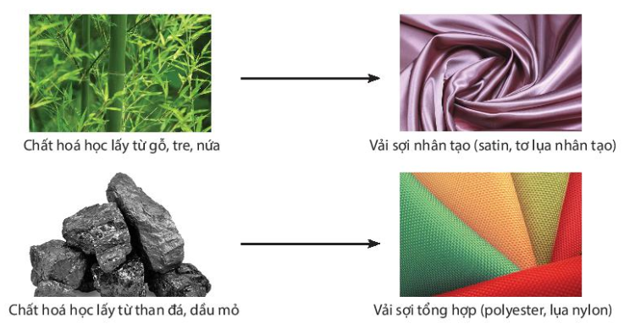
I. CÁC LOẠI VẢI THƯỜNG DÙNG TRONG MAY MẶC.
Quan sát hình 6.2 và nội dung SHS trang 46, em hãy nêu nguồn gốc và tính chất của vải sợi hóa học. Theo em, nguyên liệu sản xuất vải sợi hóa học có điểm gì khác với nguyên liệu sản xuất vải sợi thiên nhiên?
2. Vải sợi hóa học:
- Nguồn gốc của vải sợi hóa học: ……………………………………..
- Tính chất của vải sợi hóa học: …………………………………..….

Slide 9
I. CÁC LOẠI VẢI THƯỜNG DÙNG TRONG MAY MẶC.
2. Vải sợi hóa học:
Nguồn gốc của vải sợi hóa học: được dệt bằng các loại sợi do con người tạo ra từ một số chất hóa học.
Tính chất của vải sợi hóa học:
+ Vải sợi nhận tạo: ít nhàu, có khả năng thấm hút tốt nên mặc thoáng mát.
+ Vải sợi tổng hợp: không bị nhàu, ít thấm mồ hôi nên không thoáng mát khi mặc.

Slide 10
CHỦ ĐỀ 3:
TRANG PHỤC VÀ THỜI TRANG
(Tiết 1)
I.CÁC LOẠI VẢI THƯỜNG DÙNG TRONG MAY MẶC.
1. Vải sợi thiên nhiên:
2. Vải sợi hóa học:
- Vải sợi hóa học được dệt bằng các loại sợi do con người tạo ra từ một số chất hóa học.
- Vải sợi hóa học có thể chia thành 2 loại:
+ Vải sợi nhận tạo: ít nhàu, có khả năng thấm hút tốt nên mặc thoáng mát.
+ Vải sợi tổng hợp: không bị nhàu, ít thấm mồ hôi nên không thoáng mát khi mặc.

Slide 11
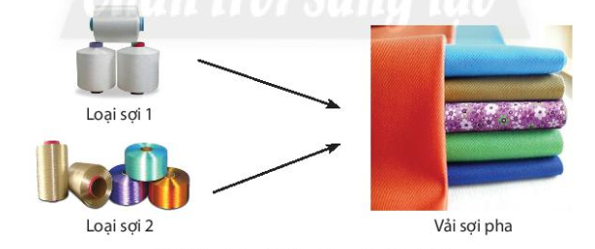
I. CÁC LOẠI VẢI THƯỜNG DÙNG TRONG MAY MẶC.
Quan sát hình 6.3 và nội dung SHS trang 46, em có nhận xét thế nào về thành phần nguyên liệu để sản xuất vải sợi pha?
3. Vải sợi pha:
- Vải sợi pha: …………………………………………………….....
……………………………………………………………………….

Slide 12
CHỦ ĐỀ 3:
TRANG PHỤC VÀ THỜI TRANG
(Tiết 1)
I.CÁC LOẠI VẢI THƯỜNG DÙNG TRONG MAY MẶC.
1. Vải sợi thiên nhiên:
2. Vải sợi hóa học:
3. Vải sợi pha
- Vải sợi pha được dệt bằng sợi pha.
- Vì sợi pha được tạo bởi hai hoặc nhiều loại sợi khác nhau nên vải sợi pha thường tận dụng được ưu điểm và hạn chế được nhược điểm của các loại sợi thành phần.

Slide 13
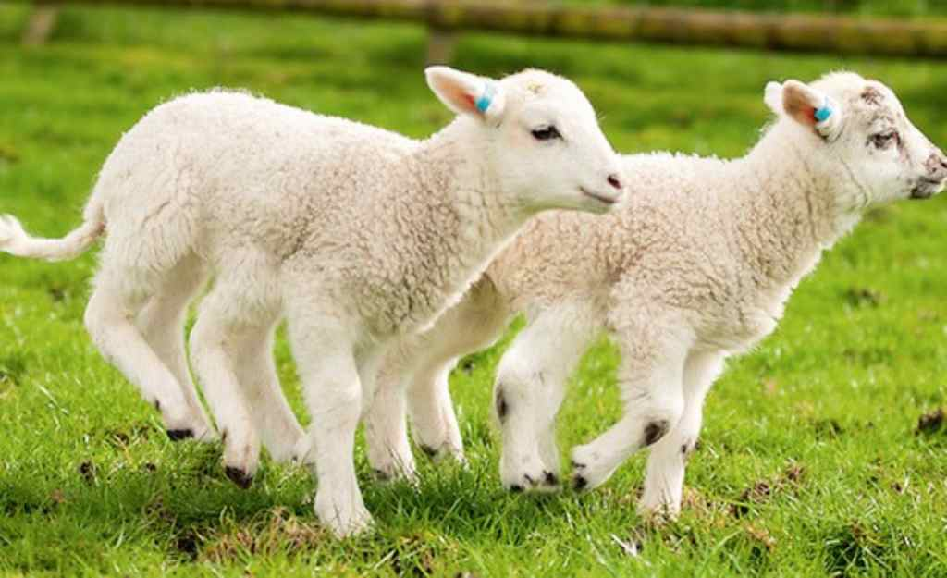
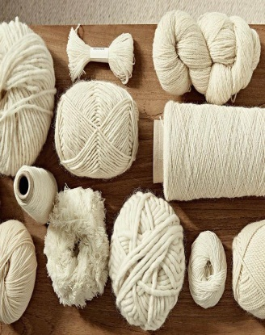
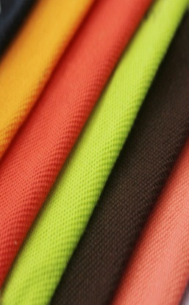
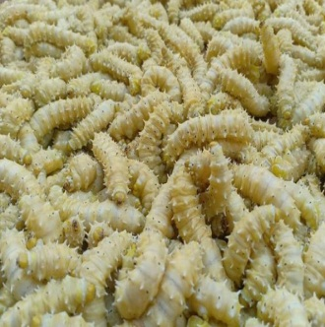
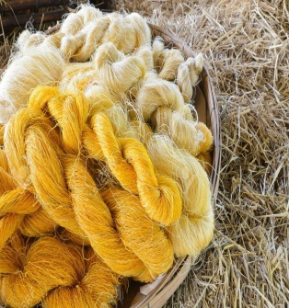
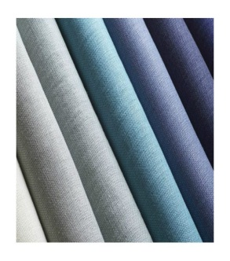
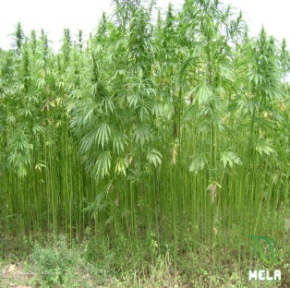
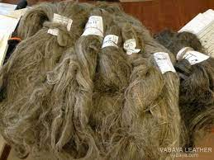
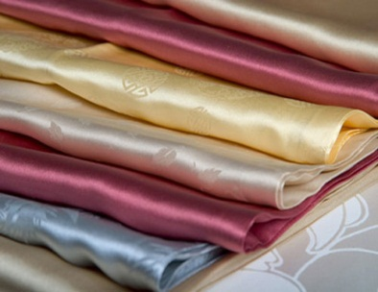
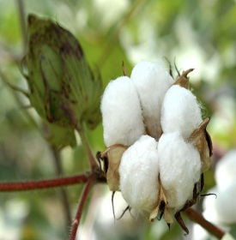
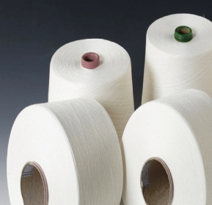
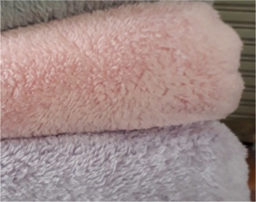
? Hãy sắp xếp các hình từ hình 1 đến hình 12 để thể hiện mối quan hệ giữa nguồn gốc và sản phẩm
H1.Con cừu
H2.Sợi lông cừu
H3.Vải sợi bông
H4.Con tằm
H5. Sợi tơ tằm
H6. Vải sợi lanh
H7. Cây lanh
H8. Sợi lanh
H9.Vải tơ tằm
H10. Cây bông
H11. Sợi bông
H12. Vải lông cừu

Slide 14
H1.Con cừu
H2.Sợi lông cừu
H12. Vải lông cừu
H4.Con tằm
H5. Sợi tơ tằm
H9.Vải tơ tằm
H7. Cây lanh
H8. Sợi lanh
H6. Vải sợi lanh
H10. Cây bông
H11. Sợi bông
H3.Vải sợi bông

Slide 15
MỘT SỐ THUẬT NGỮ THỂ HIỆN TÊN MỘT SỐ LOẠI SỢI VẢI THÔNG DỤNG
        Cotton: sợi bông
        Silk: sợi tơ tằm
        Wool: sợi len
        Visco: sợi nhân tạo
        Polyester: sợi tổng hợp
        Nylon: sợi tổng hợp

Slide 16
GHI NHỚ
CÁC LOẠI VẢI THƯỜNG DÙNG TRONG MAY MẶC
- Vải sợi thiên nhiên được dệt bằng các dạng sợi có sẵn trong tự nhiên.
Vải sợi hóa học được dệt bằng các loại sợi do con người tạo ra từ một số chất hóa học
Vải sợi pha được dệt từ sự kết hợp nhiều loại sợi khác nhau.
- Vải sợi thiên nhiên: mặc thoáng mát, nhưng dễ nhàu, độ bền kém.
Vải sợi nhân tạo: mặc thoáng mát, ít nhàu.
Vải sợi tổng hợp: không bị nhàu, mặc không thoáng mát.
Vải sợi pha tận dụng được ưu điểm và hạn chế được nhược điểm của các loại sợi thành phần

Slide 17
CHỦ ĐỀ 3:
TRANG PHỤC VÀ THỜI TRANG
II. TRANG PHỤC:

Slide 18

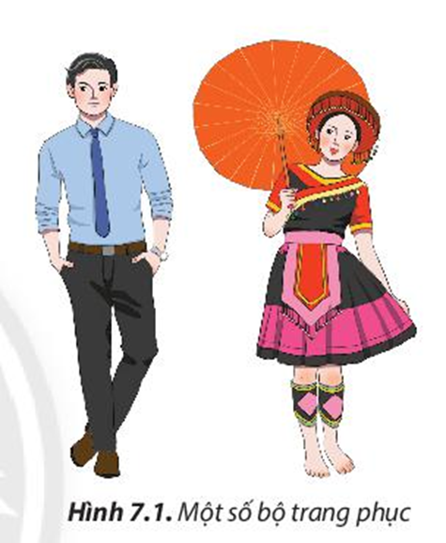
1. TRANG PHỤC VÀ VAI TRÒ CỦA TRANG PHỤC
1. Những vật dụng trong các bộ trang phục người mẫu mặc và mang trên người:
+ Nam: áo quần, cà vạt, thắt lưng, đồng hồ, giày.
+ Nữ: áo, váy, ô (dù), nón đội đầu, đai lưng
2. Những vật dụng chúng ta thường mặc và mang trên người: áo, quần (váy), mũ, khăn quàng, thắt lưng, tất, giày…
3. Tất cả các vật dụng trên được gọi là trang phục.
1. Quan sát Hình 7.1, em hãy kể tên những vật dụng trong các bộ trang phục người mẫu mặc và mang trên người.
2. Hãy kể thêm những vật dụng chúng ta thường mặc và mang trên người.
3. Những vật dụng nào được gọi là trang phục?
Ngôi nhà được trang bị hệ thống điều khiển tự động hay bán tự động cho các thiết bị trong gia đình Điều đó giúp cuộc sống trở nên tiện nghi hơn đảm bảo an ninh an toàn và tiết kiệm năng lượng.
Hình 7.1 Một số bộ trang phục

Slide 19
CHỦ ĐỀ 3:
TRANG PHỤC VÀ THỜI TRANG
(Tiết 1)
II. TRANG PHỤC:
1. Trang phục và vai trò của trang phục:
- Trang phục bao gồm quần, áo và một số vật dụng đi kèm như mũ, giày, tất, khăn choàng,...
- Trang phục rất đa dạng, phong phú theo nhu cầu may mặc của con nguời.

Slide 20
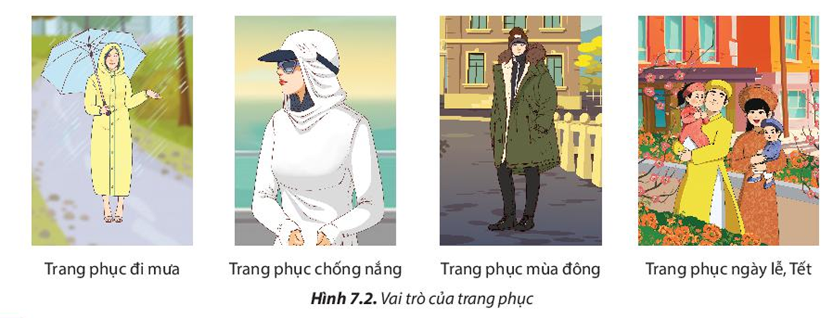
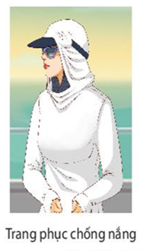
1. TRANG PHỤC VÀ VAI TRÒ CỦA TRANG PHỤC
Trong mỗi trường hợp trong Hình 7.2 dưới đây, trang phục giúp ích cho con người như thế nào?
Ngôi nhà được trang bị hệ thống điều khiển tự động hay bán tự động cho các thiết bị trong gia đình Điều đó giúp cuộc sống trở nên tiện nghi hơn đảm bảo an ninh an toàn và tiết kiệm năng lượng.
Làm đẹp
cho con người
Bảo vệ cơ thể con người chống lại những tác hại của môi trường
Hình 7.2. Vai trò của trang phục

Slide 21
CHỦ ĐỀ 3:
TRANG PHỤC VÀ THỜI TRANG
(Tiết 1)
II. TRANG PHỤC:
1. Trang phục và vai trò của trang phục:
- Trang phục bao gồm quần áo và một số vật dụng đi kèm như mũ, giày, tất, khăn choàng,...
- Trang phục rất đa dạng, phong phú theo nhu cầu may mặc của con nguời.
- Trang phục có vai trò bảo vệ cơ thể và làm đẹp cho con người trong mọi hoạt động.

Slide 22
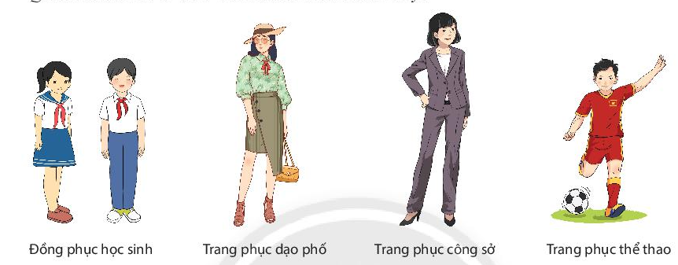
2. CÁC LOẠI TRANG PHỤC
Quan sát Hình 7.3 và trả lời các câu hỏi dưới đây:
1. Các trang phục trên đây được sử dụng trong hoàn cảnh nào?
2. Hãy kể thêm những loại trang phục khác mà em biết.
Ngôi nhà được trang bị hệ thống điều khiển tự động hay bán tự động cho các thiết bị trong gia đình Điều đó giúp cuộc sống trở nên tiện nghi hơn đảm bảo an ninh an toàn và tiết kiệm năng lượng.
Đi học
Đi làm
Đi chơi
Tập
thể dục thể thao

Slide 23
CHỦ ĐỀ 3:
TRANG PHỤC VÀ THỜI TRANG
(Tiết 1)
II. TRANG PHỤC:
1. Trang phục và vai trò của trang phục
2. Các loại trang phục:
- Trang phục rất đa dạng về kiểu dáng, chất liệu. - Có nhiều loại trang phục tùy theo cách phân loại: theo thời tiết, theo công dụng, theo lứa tuổi, theo giới tính.

Slide 24
GHI NHỚ
Các loại quần áo
Khái niệm
Một số vật dụng đi kèm như mũ, giày, tất, khăn choàng,...
Bảo vệ cơ thể
TRANG PHỤC
Vai trò
Làm đẹp cho con người
Theo thời tiết
Theo công dụng
Phân loại
Theo lứa tuổi
Theo giới tính

Slide 25
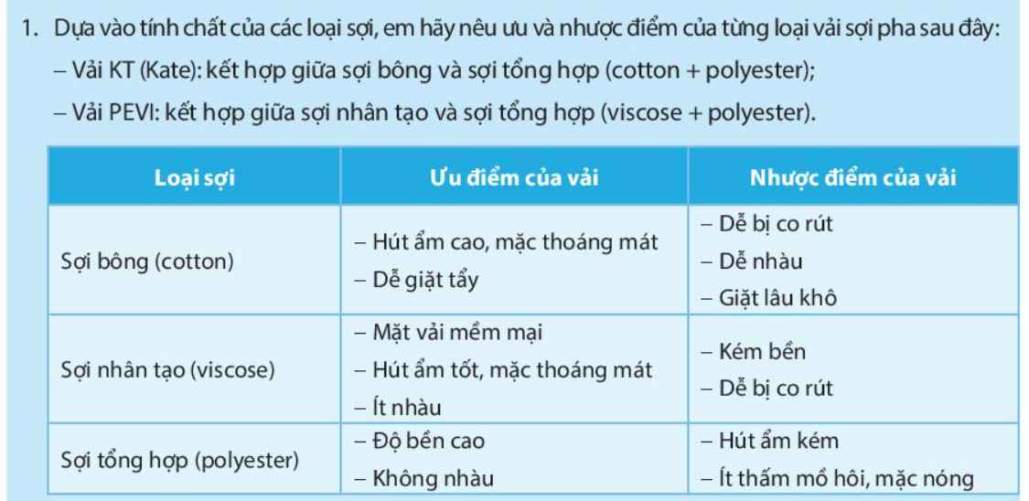
LUYỆN TẬP
Câu 1/ SHS trang 47

Slide 26
LUYỆN TẬP
Câu 1/ SHS trang 47
1. Dựa vào tính chất của các loại sợi, em hãy nêu ưu và nhược điểm của từng loại vải sau:
* Vải KT(kate): Kết hợp giữa sợi bông và sợi tổng hợp (cotton + polyester);
Ưu điểm: Hút ẩm cao, mặc thoáng mát, bền, dễ giặt tẩy, không nhàu khắc phục được nhược điểm dễ nhàu của vải sợi bông và nhược điểm hút ẩm kém, mặc nóng của vải sợi tổng hợp.
Vải PEVI: Kết hợp giữa sợi nhân tạo và sợi tổng hợp(viscose+polyester).
- Ưu điểm: Hút ẩm cao, mặc thoáng mát, bền, dễ giặt tẩy, không nhàu khắc phục được nhược điểm dễ nhàu của vải sợi bông và nhược điểm hút ẩm kém, mặc nóng của vải sợi tổng hợp.

Slide 27
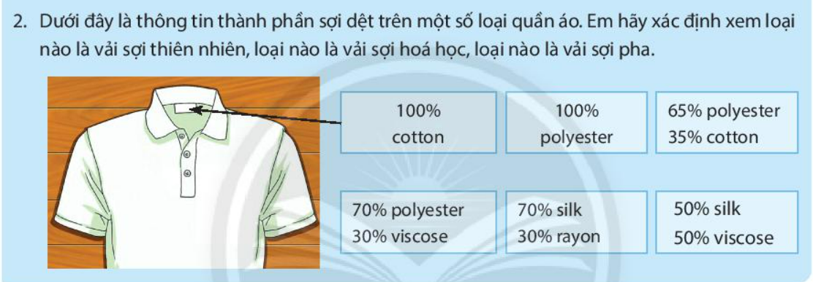
LUYỆN TẬP
Câu 2/ SHS trang 47
Vải sợi
thiên nhiên
Vải sợi
tổng hợp
Vải sợi pha
Vải sợi pha
Vải sợi pha
Vải sợi pha

Slide 28
HƯỚNG DẪN TỰ HỌC
- Thực hiện Luyện tập và Vận dụng trong SHS trang 47.
- Hoàn thành việc ghi bài chủ đề 3 ( phần I. Các loại vải thường dùng trong may mặc, II. Trang phục)
- Tiếp tục hoàn thành phần Luyện tập và Vận dụng các bài trong chủ đề 1,2 trong SHS.
- Xem bài giảng chủ đề 3 (phần II tiếp theo) trên K12 và thực hiện các nhiệm vụ học tập theo yêu cầu bài giảng.

Slide 29


Chân thành cảm ơn các em
học sinh đã theo dõi và lắng nghe

